Slide 1
VALORACION DEL ESTADO NUTRICIONAL
Lic. Gladys Valero Llamosas
Unidad de Soporte Metabólico y Nutricional
Hospital Santa Rosa - MINSA

Slide 2
OBJETIVOS:
Importancia de la valoración nutricional en el paciente crítico
Variables e indicadores comprometidos para la valoración nutricional.
Herramientas de valoración rápida (escalas).

Slide 3
Importancia de la valoración nutricional en el paciente crítico

Slide 4
ESTADO NUTRICIONAL
El paciente que ingresa a hospitalización, en su mayoría ya presenta un estado preexistente de malnutrición.
Entiéndase por malnutrición a la desnutrición o sobrenutrición de macro y micronutrientes, los cuales pueden jugar un rol decisivo en la evolución del paciente.
Rafael J. F. Mora, MD. Soporte Nutricional Especial. Editorial Medica Panamericana. Colombia. 2002.
McWhirter JP, Pennington CR. Incidence and recognition of malnutrition in hospital. BMJ 1994; 308: 945-948

Slide 5
La desnutrición afecta al 30-50% de los pacientes hospitalizado de todas las edades, tanto por causas quirúrgicas como médicas, aumentando a medida que se prolonga la estancia hospitalaria.
Es importante la identificación temprana de los pacientes desnutridos, ya que la intervención nutricional precoz lleva a una menor morbilidad, incidencia de reingresos y mortalidad de los pacientes.
No obstante, la prevalencia de desnutrición hospitalaria no ha descendido en los últimos años.
Ulibarri Pérez JI, Picón César MJ, García Benavent E, Mancha Álvarez-Estrada A. Detección precoz y control de la desnutrición hospitalaria. Nutr Hosp 2002; 17: 139-146.
García de Lorenzo A, Álvarez J, Calvo MV, Ulibarri JI, Río J, Galbán C y cols. Conclusiones del II Foro de Debate de la SENPE sobre desnutrición hospitalaria. Nutr Hosp 2005; 20: 82-87.
Cereceda Fernández C, González González I, Antolín Juárez FM, García Figueiras P, Tarrazo Espiñeira R, Suárez Cuesta B, et al. Detección de malnutrición al ingreso en el hospital. Nutr Hosp 2003; 18: 95-100
Villalobos Gámez JL, García-Almeida JM, Guzmán de Damas JM, Rioja Vázquez R, Osorio Fernández D, Rodríguez-García LM y cols. Proceso INFORNUT®: validación de la fase de filtro -FILNUT- y comparación con otros métodos de detección precoz de desnutrición hospitalaria. Nutr Hosp 2006; 21: 491-504.

Slide 6
CIRCULO VICIOSO DE LA MALNUTRICIÓN
Estado crónico
Anorexia
Astenia
Disfagia
Dolor
Malabsorción, fistula
Diarreas
Infección (TBC, SIDA)
Inmovilización fisica.
INADECUADO INGRESO DE NUTRIENTES
Desnutrición
calórico-proteica
Hipermetabolismo
Respuesta inflamatoria
Resistencia a la insulina
Catabolismo
Relacionado con el estrés
Eventos agudos
Sepsis
Fiebre
Cirugia
Trauma
Quimioterapia
Radioterapia
Disfunción gastrointestinal
Aumento incidencia de infección
Mala cicatrización
Debilidad muscular
Prolongación de la estadía hospitalaria

Slide 7
SITUACIÓN DEL PACIENTE CRíTICO
En el paciente crítico, la malnutrición puede ser preexistente, manifestarse al ingreso o desarrollarse de forma evolutiva, favorecida por el estado de hipercatabolismo e hipermetabolismo.
La detección de su estado nutricional a través de la valoración, permite un manejo oportuno, y en muchos de sus casos, el éxito del paciente.
Hill GL. Body composition research: implications for the practice of clinical nutrition. JPEN 1992; 16:197-218.
Baker JP, Destky AS, Wesson DE, et al. Nutritional assessment: a comparison of clinical judgement and objective measures. N Engl J Med 1982; 306:969-972.

Slide 8
VALORACION NUTRICIONAL
Existen diferentes parámetros destinados a la valoración del estado nutricional.
Estos parámetros pueden ser de utilidad para valorar el estado nutricional previo al ingreso.
Chan S, McCwen KC, Blackburn GL: Nutrion manegement in the ICU. Chest 1999, 115:145S-188.
Mattar JA, Nunes RB: Nutritional status in the critically ill. Crit Care Med 1981, 9: 281.
Jeejeebhoy K: Nutritional assessment. Gastroenterol Clin North Am 1998, 27:347-69.

Slide 9
VALORACION NUTRICIONAL DEL PACIENTE CRITICO
No obstante, su aplicación en el paciente crítico puede ser problemático, debido a que la interpretación de los resultados se encuentra interferida por los cambios originados por la enfermedad aguda y por las medidas de tratamiento.

Slide 10
MEDICINA BASADA EN LA EVIDENCIA
La organización del cuidado médico debe determinar quién realizará la evaluación y los elementos que se incluirán en la evaluación
GRADO C
Guidelines for the Use of Parenteral and Enteral Nutrition in Adult and Pediatric Patients. 2002

Slide 11
MEDICINA BASADA EN LA EVIDENCIA
Una evaluación de la nutrición, que incorpore datos objetivos tales como altura, cambio del peso, diagnosis primaria, y presencia de comorbilidades, debe ser un componente de la evaluación inicial de todos los pacientes en ambulatorio, hospital, hogar, o ajustes alternos del cuidado del sitio.
GRADO C
Guidelines for the Use of Parenteral and Enteral Nutrition in Adult and Pediatric Patients. 2002

Slide 12
MEDICINA BASADA EN LA EVIDENCIA
Un procedimiento para la revaluación periódica de la nutrición debe ser ejecutado.
Grado C
Guidelines for the Use of Parenteral and Enteral Nutrition in Adult and Pediatric Patients. 2002

Slide 13
Variables e indicadores comprometidos para la valoración nutricional.

Slide 14
MEDICINA BASADA EN LA EVIDENCIA
En la ausencia de resultados validos en el diagnostico al estado nutricional, una combinación de clínico (historia y examen físico) y parámetros bioquímicos se deben utilizar para determinar la presencia de desnutrición.
Grado c

Slide 15
VARIABLES ANTROPOMETRICAS
PESO
TALLA
PERIMETROS
CIRCUNFERENCIAS
Y sus combinaciones (IMC, etc)

Slide 16
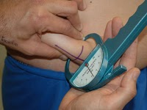
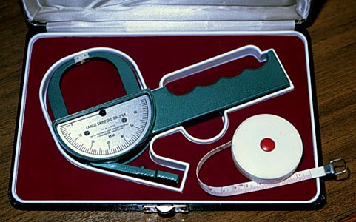
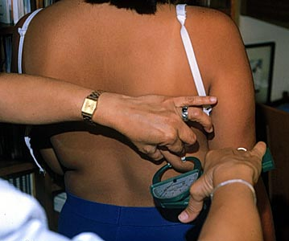
VARIABLES ANTROPOMETRICAS
PLIEGUES

Slide 17
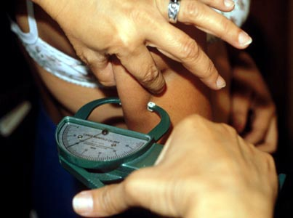
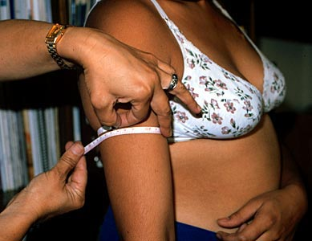
VARIABLES ANTROPOMETRICAS
PLIEGUES
PERIMETROS

Slide 18
VARIABLES BIOQUIMICAS
INDICADORES DEL ESTADO DE LAS PROTEINAS MUSCULARES
Indice de creatinina/altura
Excresión de urea
Balance Nitrogenado
INDICADORES DEL ESTADO DE LAS PROTEINAS VISCERALES
Albumina
Prealbumina
Proteína ligada a retinol
Trasnferrina
Colesterol

Slide 19
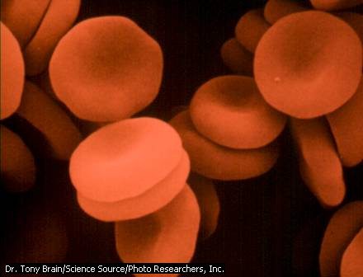
VARIABLES DE ESTIMACIÓN FUNCIONAL
Parámetros de función muscular
Parámetros de función inmunológica

Slide 20
SISTEMA INMUNOLOGIOCO
El zinc ha demostrado ser absolutamente crucial para el desarrollo de las funciones inmunológicas celulares y humorales.
El cobre, el yodo, el selenio, el hierro, la vitamina A, el folato, las vitaminas C, D y E juegan papeles importantes en el mantenimiento de la respuesta inmune.
La deficiencia de ,manganeso, magnesio, cobre, calcio y hierro, afecta a la síntesis de colágeno, ya que estos son cofactores en el proceso de producción.

Slide 21
INDICADORES PRONOSTICOS NUTRICIONALES
Índice Nutricional Pronostico
I.N.P (% de riesgo) = 158 - 16,6 (gr. de albúmina) - 0,78 (mm de pliegue tricipital) - 0,2 (mg/dl de transferrina) - 5,8 (prueba de reactividad cutánea 0-2).
Índice de Riesgo Nutricional
I.N.R.=1,519 x concentración sérica de albúmina + 0,417 x (peso actual/peso ordinario) x 100

Slide 22
REEVALUACIÓN
DE PREFERENCIA CADA SEMANA

Slide 23
Herramientas de valoración rápida (escalas).

Slide 24
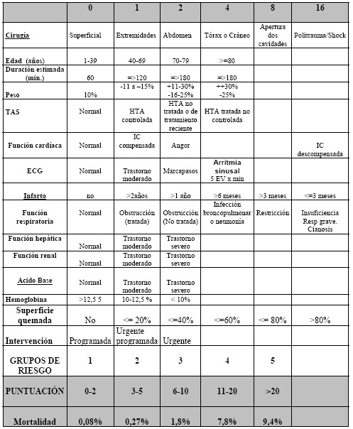
Las escalas de valoración tienen su origen en la especialidad de cirugía.
Y por lo tanto sus datos nos pueden ayudar en la valoración.

Slide 25
EVALUACION DE RIESGO NUTRICIONAL

Slide 27
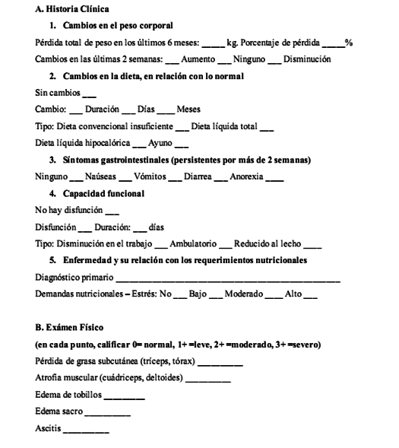
EVALUACION GLOBAL SUBJETIVA

Slide 28
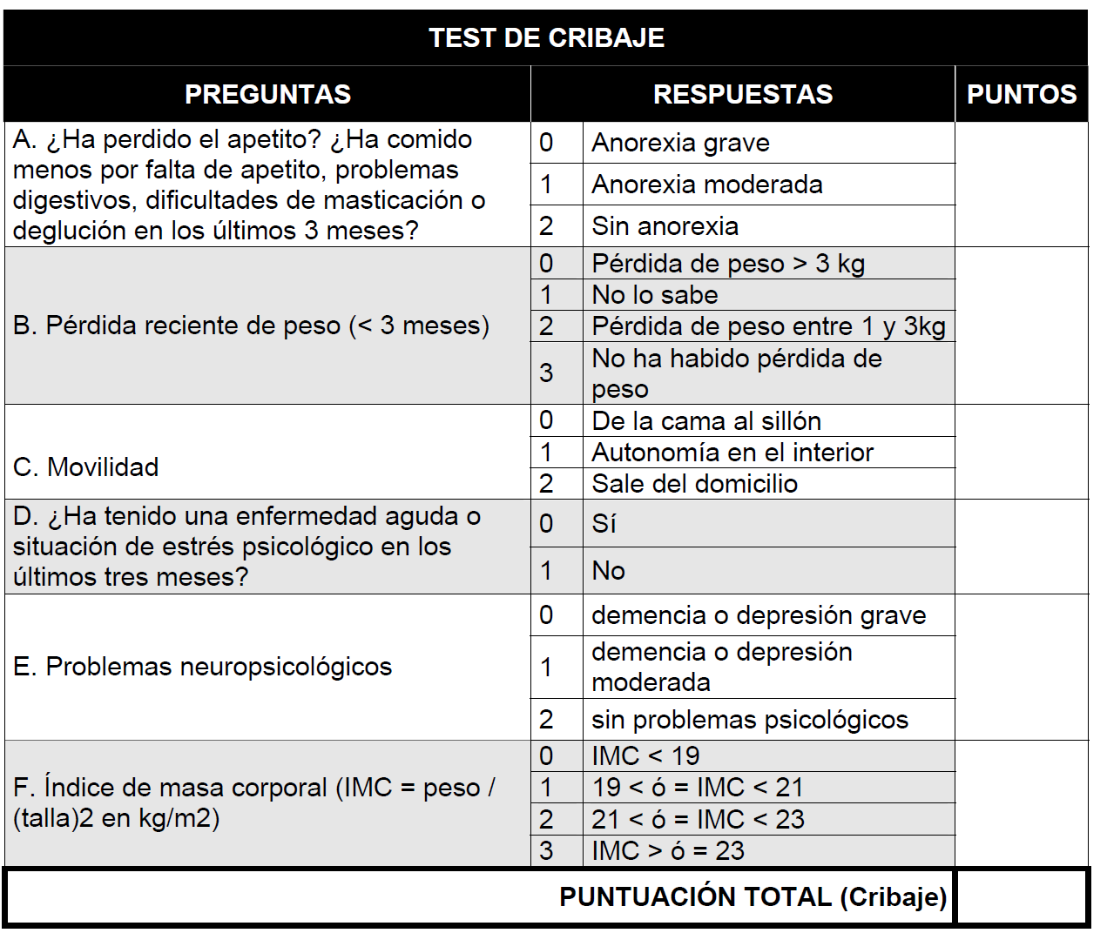
MINI NUTRITIONAL ASSESSMENT

Slide 29
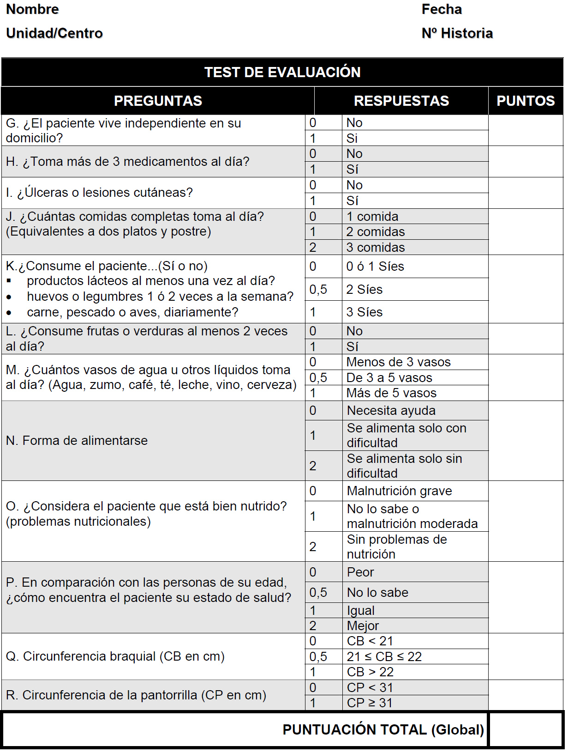

Slide 31
GRACIAS

